Slide 1
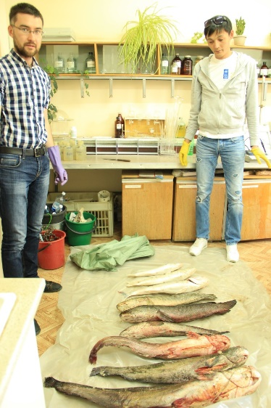
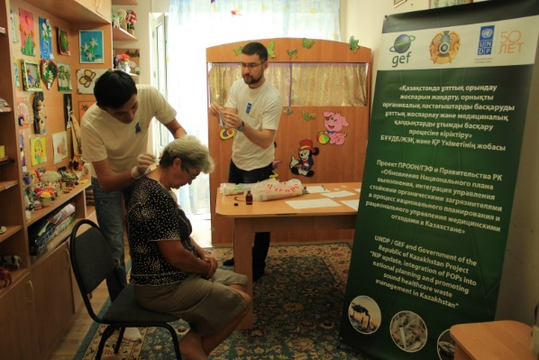
Место проведения:
г.Балхаш
г.Усть-Каменогорск
г.Костанай
Объекты исследования:
Вода (оз.Балхаш, р.Иртыш, р.Тобол)
Почва (по точкам отбора РГП «Казгидромет»)
Рыба
Организм человека (волосы)
Всего: 118 проб

Slide 2



Текущая ситуация по управлению ртутью. Положительные и отрицательные аспекты ратификации Минаматской Конвенция по ртути
Нина Гор, менеджер проекта ПРООН-ГЭФ-Правительства РК « Первоначальная оценка Казахстана в рамках Минаматской конвенции по ртути»
Астана, апрель 2018 г.

Slide 3
Источники и общее поступление ртути в Казахстане (кг/2014 год)
промышленные процессы: металлургия, производство электроэнергии, цементная промышленность;
использование ртутьсодержащей продукции, и как следствие образование ртутьсодержащих отходов;
исторические загрязнения: р.Нура (Карагандинская область, озеро Былкылдак Павлодарская область)

Slide 4
Вклады отдельных источников в поступление ртути в различные среды, 2014 год
Поступление ртути в воздух Поступление ртути в воду Поступление ртути в почву
54,5 т.
12,3 т.
206,7 т.
Поступление ртути в побочные продукты и примеси
Отходы
147,7 т.
155,9 т.
 |  | Пр-во первичного металла
 |  | Сжигание угля и прочие способы его использования
 |  | Использование и утилизация ртутьсодержащей продукции
 |  | Пр-во цемента, пульпы и бумаги
 |  | Сжигание прочего природного топлива и биомассы
 |  | Добыча нефти и газа

Slide 5
Международные соглашения
Базельская конвенция
Роттердамская конвенция
Решение ТС от 16 августа 2012 года № 134
«О нормативных правовых актах в области нетарифного регулирования»
Решение ТС от 28 мая 2010 года № 299
«О применении санитарных мер в Таможенном Союзе»
ТР ТС 009/2011 «О безопасности парфюмерно-косметической продукции»

Slide 6
Национальное законодательство:
Экологический кодекс РК;
Кодекс РК «О здоровье народа и системе здравоохранения»;
Закон РК «О безопасности химической продукции»;
Концепция по переходу Республики Казахстан к «зеленой экономике»;
Технические регламенты и Решения Таможенного Союза;
Подзаконные нормативно-правовые акты РК.

Slide 7
Государственные стандарты
ГОСТ 4658-73 Ртуть. Технические условия;
ГОСТ 12.3.031 -83. ССБТ. Работы со ртутью. Требования безопасности.
ГОСТ 26927-86 Сырье и продукты пищевые. Методы определения ртути;
СТ РК 1155-2002. Ртутьсодержащие приборы и изделия. Вакуумтермическая утилизация.
СТ РК 1513 – 2006 (ГОСТ Р 52105-2003). Ресурсосбережение. Обращение с отходами. Классификация и методы переработки ртутьсодержащих отходов. Основные положения.
СТ РК ИСО 16590-2007 Качество воды. Определение содержания ртути. Методы, включающие обогащение амальгамированием;
СТ РК ИСО 5666-2010 Охрана природы. Гидросфера. Определение содержания ртути

Slide 8
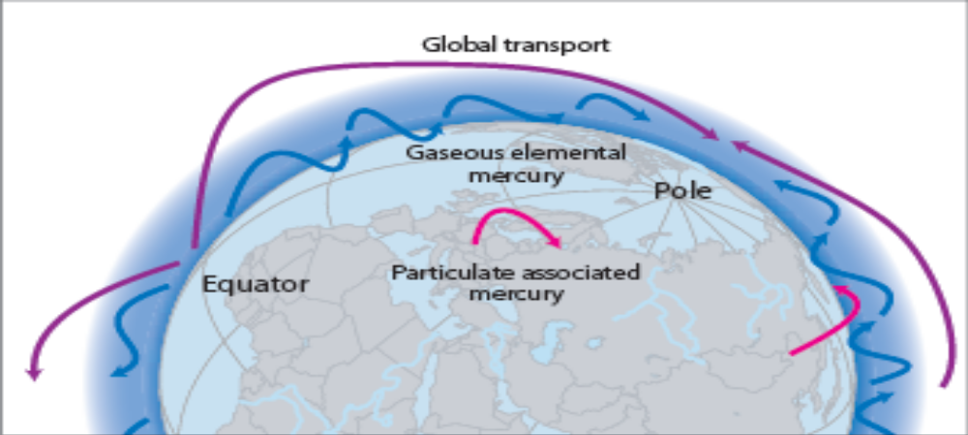
Почему ртуть?
Глобальные вопросы:
Глобальный атмосферный перенос
Био-магнификация
Воздействие на здоровье и окружающую среду
Ртуть – химический элемент, не поддаётся разложению

Slide 9
Минаматская конвенция о ртути
Ртуть
2001 – 2012 гг. – ЮНЕП, глобальные исследования по ртути и разработка глобального документа по ртути:
ртуть признана веществом, оказывающим значительное неблагоприятное неврологическое и иное воздействие на здоровье человека, при этом выражается особая обеспокоенность ее пагубным воздействием на еще не родившихся детей и младенцев;
загрязнение ртутью за последние 20 лет возросло в 3 раза в результате деятельности человека;
ртуть – это глобальный загрязнитель;
ни одно национальное правительство не может, действуя в одиночку, защитить свое население и окружающую среду от вреда, вызываемого ртутным загрязнением
Минаматская конвенция о ртути
Принята: | 2013 год, 11 октября, г.Кумамото (Япония) http://mercuryconvention.org/
Вступила в силу : | 16.09.2017 г.
Цель Конвенции: | охрана здоровья человека и окружающей среды от антропогенных выбросов ртути и ее соединений
http://mercuryconvention.org/Portals/11/documents/Booklets/Minamata_convention_Russian.pdf

Slide 10
Основные положения
Полный запрет на новую первичную добычу ртути (статья 3) после вступления Конвенции в силу для Страны, и запрет на существующую первичную добычу ртути после 15 лет с момента вступления Конвенции в силу для Страны.
Глобальный запрет на экспорт и импорт ртути (исключение составляет экспорт и импорт в целях, разрешенных Конвенцией или для экологически безопасного временного хранения; и при письменном согласии правительства-импортера).
Полный запрет после 2020 года на производство, импорт и экспорт ряда продуктов, содержащих ртуть в объеме, превышающем установленное количество(статья 4, приложение А):
Полный запрет использования ртути или ртутных соединений в следующих производственных процессах (статья 5, приложение В),кроме случаев, когда у Стороны имеется зарегистрированное исключение:
после 2018 года – производство ацетальдегида с применением ртути или ртутных соединений в качестве катализатора;
после 2025 года — производство хлорщелочи, при котором применяют ртуть.
Также каждая Сторона принимает меры для ограничения применения ртути или ртутных соединений в следующих процессах:
Производство мономера винилхлорида.
Метилат или этилат натрия или калия.
Производство полиуретана с применением содержащих ртуть катализаторов.

Slide 11
Контроль промышленных источников выбросов ртути(статья 8, приложение D), Конвенция предусматривает контроль и, где это осуществимо, сокращение выбросов ртути и ртутных соединений, в атмосферу с помощью мер контроля выбросов из следующих точечных источников:
угольные электростанции;
угольные промышленные котлоагрегаты;
плавильные и прокаливающие процессы, применяемые при производстве цветных металлов (свинец, цинк, медь и производимое промышленным способом золото);
установки для сжигания отходов;
установки для производства цементного клинкера.
а также высвобождений ртути и ртутных соединений на землю и в воду (ст.9).
меры в отношении ртутных отходов (статья 11) – к ним пока применяются соответствующие определения Базельской конвенции о контроле за трансграничной перевозкой опасных отходов и их удалением, а в дальнейшем обращение с ними будет происходить в соответствии с требованиями, которые будут приняты Конференцией Сторон в дополнительном приложении.
Загрязненные ртутью участки (статья 12) – каждая Сторона прилагает усилия для разработки надлежащих стратегий по выявлению и оценке участков, загрязненных ртутью или ртутными соединениями.
Кроме того, Конвенция регулирует создание потенциала, техническое содействие и передачу технологий в целях осуществления обязательств Конвенции (статья 14), медико-санитарные аспекты (статья 16), а также механизмы финансирования мероприятий по выполнению обязательств.

Slide 12
Обязательные меры
Проведение инвентаризации имеющихся запасов ртути и источников поставок ртути (статья 3, пункт 5);
Введение регулирования экспорта/импорта ртути (статья 3, пункты 6, 8);
Запрет к 2020 году производства, импорта и экспорта для ряда продукции с добавлением ртути;
Внедрение мер по контролю эмиссий ртути на существующих и новых источниках с дальнейшим ведением соответствующих кадастров (статьи 8, 9);
Обеспечение безопасного временного хранения ртути (не отходов) (статья 10);
Обеспечение безопасного хранения ртутных отходов в соответствии с техническими руководящими принципами по ртути, принятыми в рамках Базельской конвенции о контроле за трансграничной перевозкой опасных отходов и их удалением (статья 11);
Предоставление отчетности о выполнении положений Конвенции (статья 21)
Добровольные меры
Принятие мер в отношении загрязненных участков (статья 12);
Разработка программ для защиты населения и оказанию медицинских услуг населению, подверженному риску (статья 16);
Разработка плана осуществления положений Конвенции, в том числе плана по контролю выбросов и высвобождений ртути (статья 20, статья 8, 9)
Обмен опытом с другими странами по вопросам информирования, технического содействия и передачи технологий, научных исследований, в том числе мониторинга (статья 14, 17, 19);
Принятие мер в отношении информирования, повышения осведомленности (статья 18)

Slide 13
Благодарю за внимание!
e-mail: nina.gor@undp.org

